Slide 1
UBND TP THỦ ĐỨC PHÒNG GIÁO DỤC VÀ ĐÀO TẠO TỔ BỘ MÔN TOÁN
CHÀO MỪNG QUÝ THẦY CÔ ĐẾN DỰ CHUYÊN ĐỀ CẤP TPHCM TẠI TRƯỜNG THCS HOA LƯ
Ngày 28 tháng 02 năm 2023

Slide 2
ỦY BAN NHÂN DÂN THÀNH PHỐ THỦ ĐỨC
PHÒNG GIÁO DỤC VÀ ĐÀO TẠO
TỔ BỘ MÔN TOÁN
TÌM HIỂU VỀ THỐNG KÊ VÀ XÁC SUẤT TRONG CHƯƠNG TRÌNH GIÁO DỤC PHỔ THÔNG 2018
TỪ BẬC TIỂU HỌC ĐẾN BẬC THCS
Báo cáo viên: Th.sĩ Dương Anh Khoa
ĐẶT VẤN ĐỀ
I
NỘI DUNG
II
MỤC ĐÍCH VÀI TRÒ VÀ ỨNG DỤNG CỦA XÁC SUẤT THỐNG KÊ TRONG ĐỜI SỐNG
III
KẾT LUẬN
IV

Slide 3
ỦY BAN NHÂN DÂN THÀNH PHỐ THỦ ĐỨC
PHÒNG GIÁO DỤC VÀ ĐÀO TẠO
TỔ BỘ MÔN TOÁN
TÌM HIỂU VỀ THỐNG KÊ VÀ XÁC SUẤT TRONG CHƯƠNG TRÌNH GIÁO DỤC PHỔ THÔNG 2018
TỪ BẬC TIỂU HỌC ĐẾN BẬC THCS
ĐẶT VẤN ĐỀ
I
NỘI DUNG
II
KẾT LUẬN
III
Báo cáo viên: Th.Sĩ Dương Anh Khoa

Slide 4
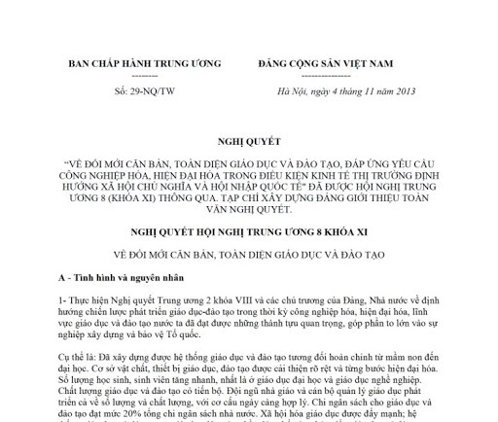
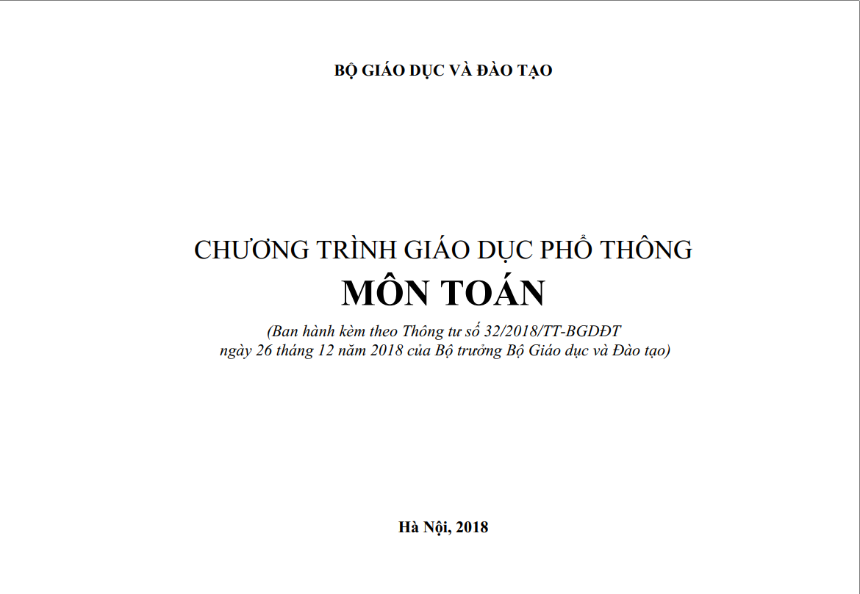
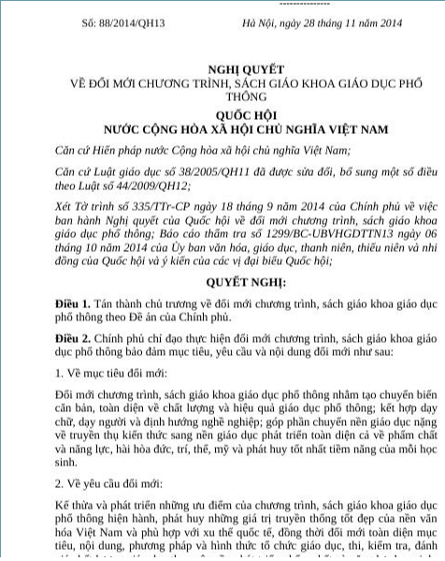
ỦY BAN NHÂN DÂN THÀNH PHỐ THỦ ĐỨC
PHÒNG GIÁO DỤC VÀ ĐÀO TẠO
TRƯỜNG THCS TRƯỜNG THỌ
TÌM HIỂU VỀ THỐNG KÊ VÀ XÁC SUẤT TỪ BẬC TH ĐẾN THCS TRONG CHƯƠNG TRÌNH GIÁO DỤC PHỔ THÔNG 2018
ĐẶT VẤN ĐỀ
I
Xã hội phát triển không ngừng.
Chương trình giáo dục cần phải thay đổi để đáp ứng nhu cầu xã hội.
NỘI DUNG
II
MỤC ĐÍCH VÀI TRÒ VÀ ỨNG DỤNG CỦA XÁC SUẤT TRONG KÊ TRONG ĐỜI SỐNG
III
Báo cáo viên: Th.Sĩ Dương Anh Khoa

Slide 5
ỦY BAN NHÂN DÂN THÀNH PHỐ THỦ ĐỨC
PHÒNG GIÁO DỤC VÀ ĐÀO TẠO
TRƯỜNG THCS TRƯỜNG THỌ
TÌM HIỂU VỀ THỐNG KÊ VÀ XÁC SUẤT TỪ BẬC TH ĐẾN THCS TRONG CHƯƠNG TRÌNH GIÁO DỤC PHỔ THÔNG 2018
ĐẶT VẤN ĐỀ
I
Vì sao thống kê và xác suất trở thành 1 trong 3 mạch kiến thức chính?
NỘI DUNG
II
Số, đại số và một số yếu tố giải tích
Hình học và đo lường
Thống kê và xác suất
Chương trình giáo dục phổ thông 2018
Môn Toán
MỤC ĐÍCH VÀI TRÒ VÀ ỨNG DỤNG CỦA XÁC SUẤT TRONG KÊ TRONG ĐỜI SỐNG
III
Báo cáo viên: Th.Sĩ Dương Anh Khoa

Slide 6
ỦY BAN NHÂN DÂN THÀNH PHỐ THỦ ĐỨC
PHÒNG GIÁO DỤC VÀ ĐÀO TẠO
TRƯỜNG THCS TRƯỜNG THỌ
TÌM HIỂU VỀ THỐNG KÊ VÀ XÁC SUẤT TỪ BẬC TH ĐẾN THCS TRONG CHƯƠNG TRÌNH GIÁO DỤC PHỔ THÔNG 2018
ĐẶT VẤN ĐỀ
I
Thay đổi cấp thiết, giúp học sinh làm quen và có khả năng ứng dụng kiến thức vào thực tế.
NỘI DUNG
II
MỤC ĐÍCH VÀI TRÒ VÀ ỨNG DỤNG CỦA XÁC SUẤT TRONG KÊ TRONG ĐỜI SỐNG
III
Báo cáo viên: Th.Sĩ Dương Anh Khoa

Slide 7
ỦY BAN NHÂN DÂN THÀNH PHỐ THỦ ĐỨC
PHÒNG GIÁO DỤC VÀ ĐÀO TẠO
TRƯỜNG THCS TRƯỜNG THỌ
TÌM HIỂU VỀ THỐNG KÊ VÀ XÁC SUẤT TỪ BẬC TH ĐẾN THCS TRONG CHƯƠNG TRÌNH GIÁO DỤC PHỔ THÔNG 2018
ĐẶT VẤN ĐỀ
I
Tuy nhiên, mạch kiến thức Thống kê và Xác suất vẫn còn tương đối mới vì trong chương trình trước đó, các yếu tố Thống kê có xuất hiện nhưng khá rời rạc và chưa được chú trọng nhiều, còn yếu tố Xác suất chỉ xuất hiện thật sự trong chương trình toán năm lớp 11. Ngày nay với sự thay đổi của xã hội về yêu cầu nguồn nhân lực, cũng như sự thay đổi lớn về tính ứng dụng thực tế của tri thức, mạch kiến thức Thống kê và xác suất được nhìn nhận đúng về tầm quan trọng của tính ứng dụng. Do đó, việc xuất hiện từ rất sớm trong chương trình học là một yêu cầu cấp thiết, giúp học sinh làm quen và có khả năng ứng dụng kiến thức vào thực tế.
NỘI DUNG
Thông điệp của chuyên đề:
- Tổng quan về Thống kê và xác suất.
- Ứng dụng đa dạng phong phú trong cuộc sống.
- Chuẩn bị cho việc giảng dạy mạch kiến thức này.
II
MỤC ĐÍCH VÀI TRÒ VÀ ỨNG DỤNG CỦA XÁC SUẤT TRONG KÊ TRONG ĐỜI SỐNG
III
Báo cáo viên: Th.Sĩ Dương Anh Khoa

Slide 8
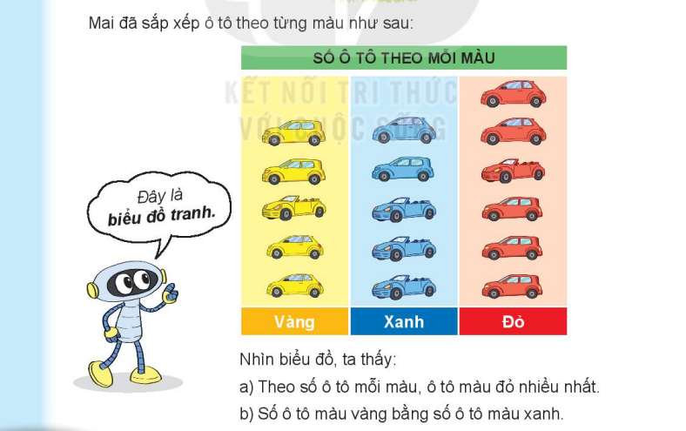
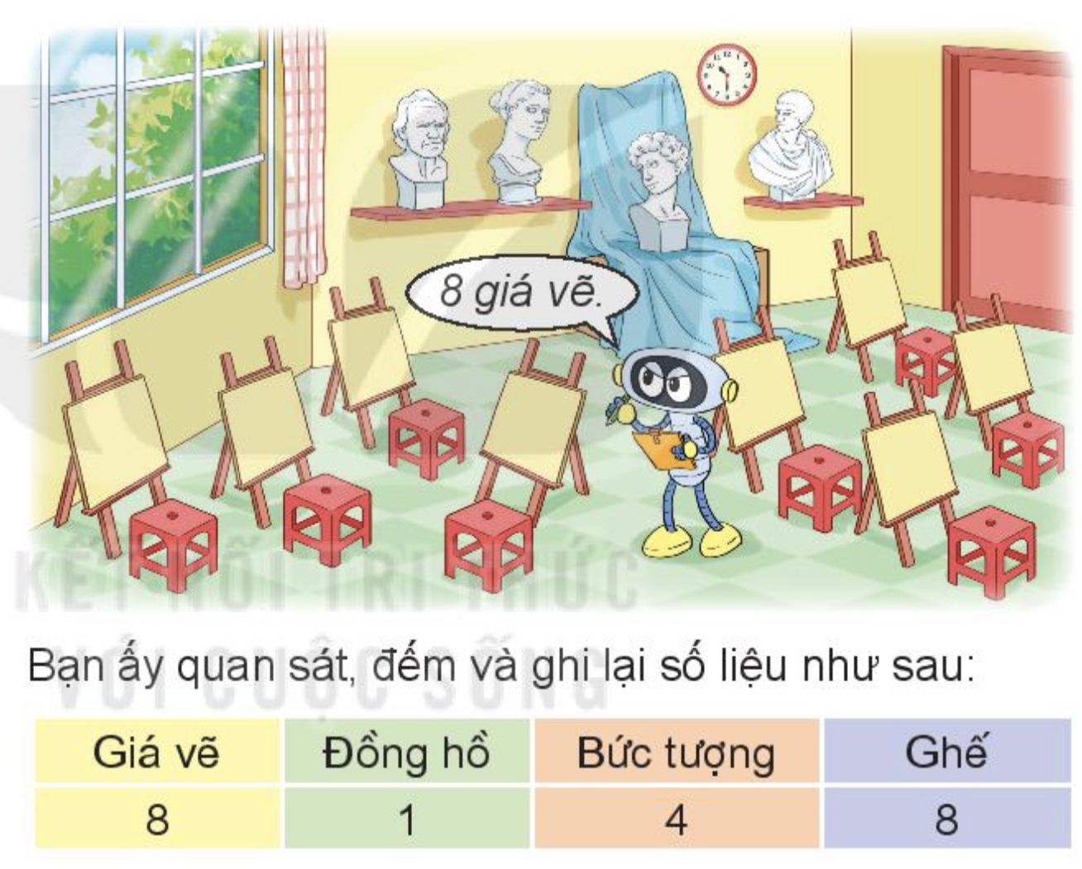
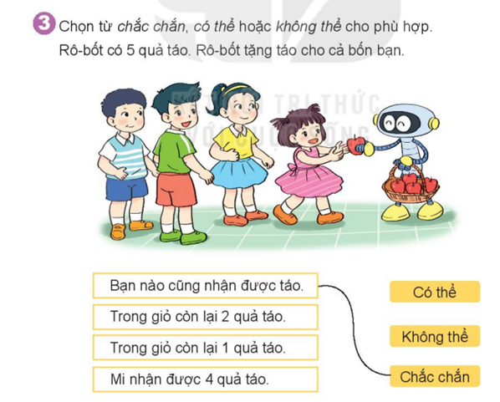
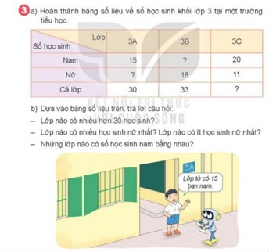
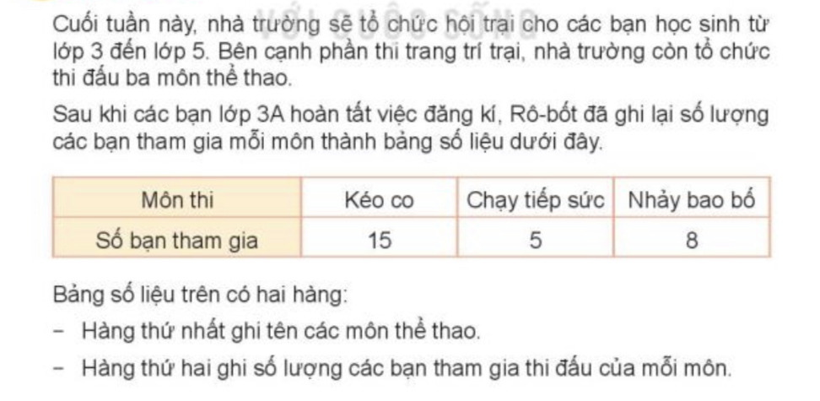
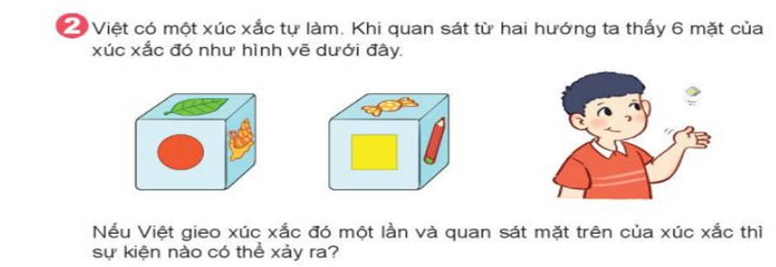
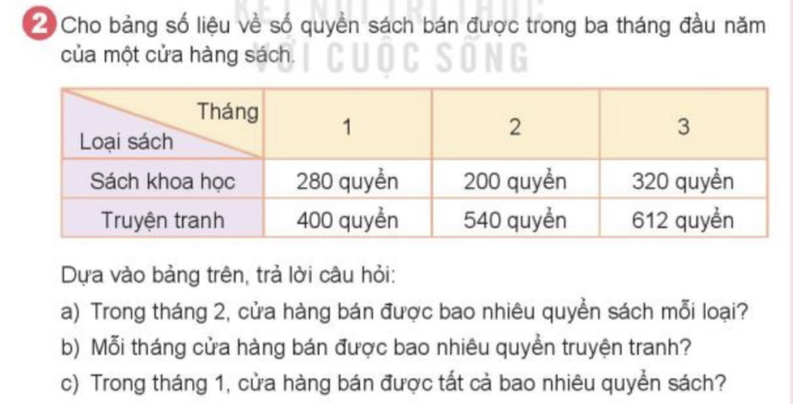
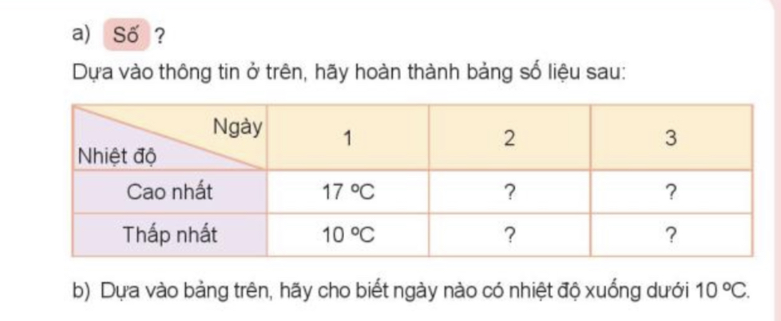
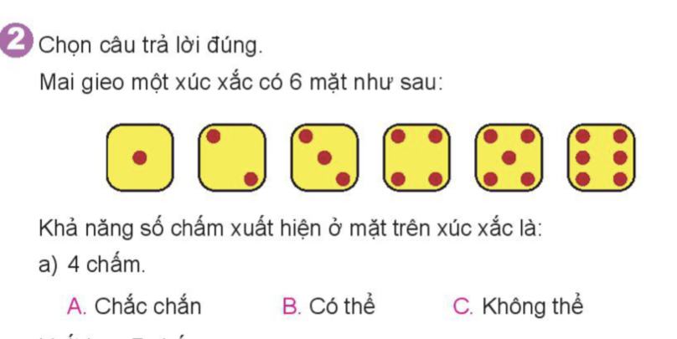
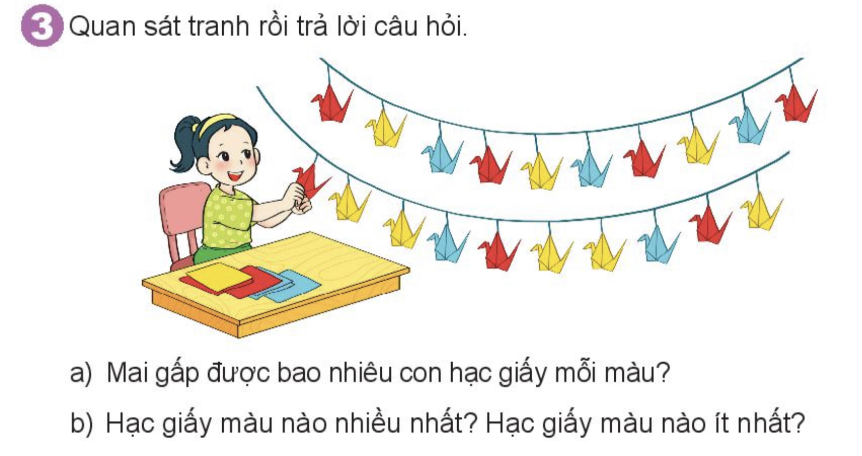
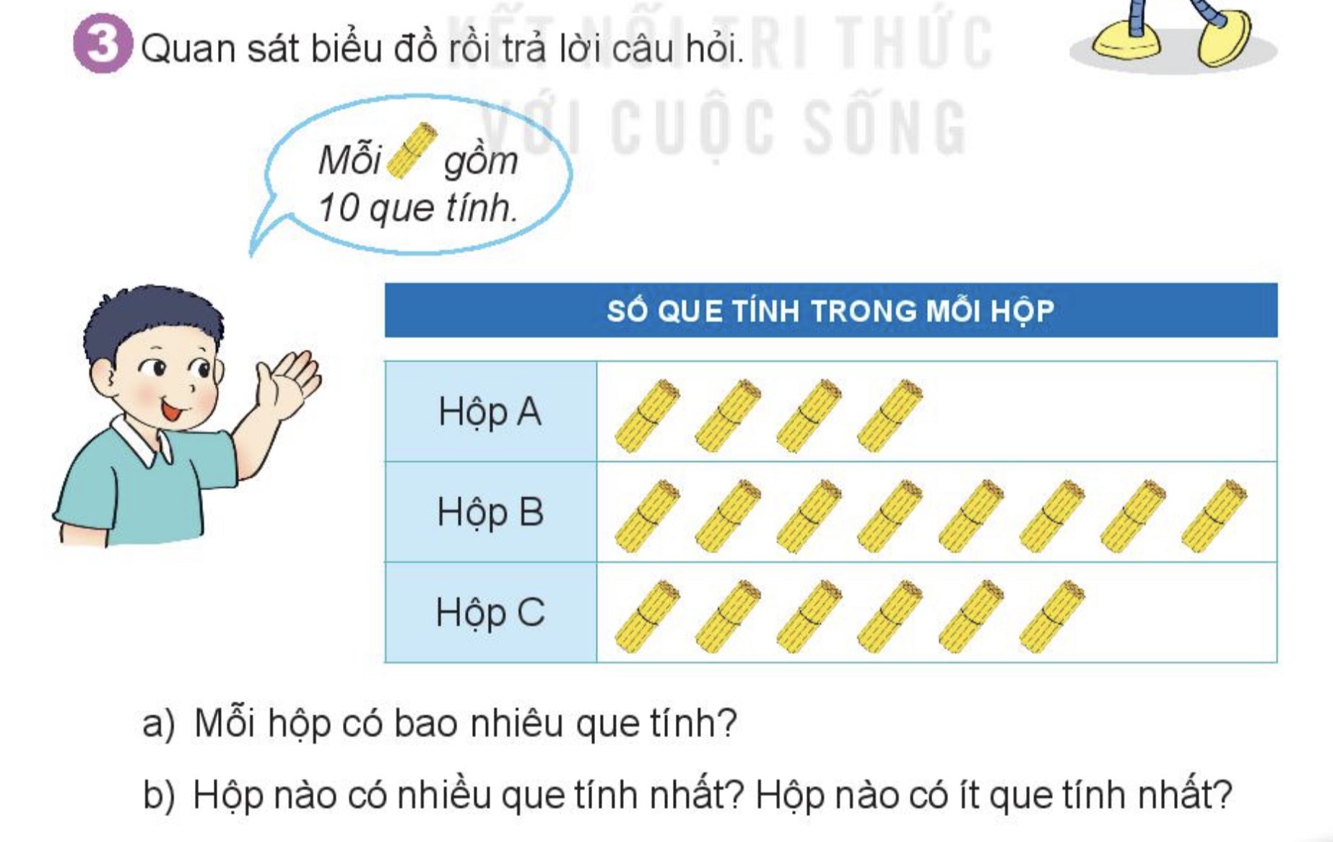
ỦY BAN NHÂN DÂN THÀNH PHỐ THỦ ĐỨC
PHÒNG GIÁO DỤC VÀ ĐÀO TẠO
TRƯỜNG THCS TRƯỜNG THỌ
TÌM HIỂU VỀ THỐNG KÊ VÀ XÁC SUẤT TRONG CHƯƠNG TRÌNH TIỂU HỌC
Yếu tố thống kê
Toán lớp 3
Toán lớp 2
Biểu đồ tranh
Nhận xét trực quan
Mô tả các khả năng xảy ra của một thí nghiệm (có tính ngẫu nhiên)
Khả năng xảy ra của một số phép thử
Biểu đồ hình quạt tròn
Ứng dụng tỉ số phần trăm, số thập phân
Số liệu thống kê ở dạng bảng
-Biểu đồ cột
-Giá trị trung bình
Toán lớp 4
Toán lớp 5
Đếm số lần lặp lại của một khả năng xảy ra.
Dùng tỉ số để miêu tả số lần lặp lại của một khả năng xảy ra
Yếu tố xác suất
Báo cáo viên: Th.Sĩ Dương Anh Khoa

Slide 9
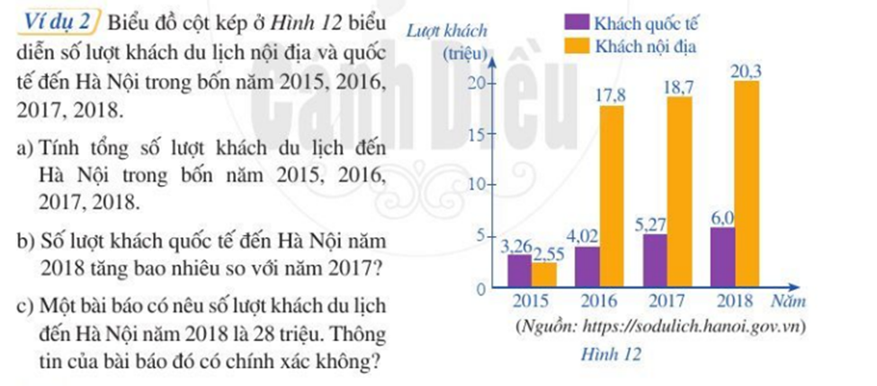
ỦY BAN NHÂN DÂN THÀNH PHỐ THỦ ĐỨC
PHÒNG GIÁO DỤC VÀ ĐÀO TẠO
TRƯỜNG THCS TRƯỜNG THỌ
TÌM HIỂU VỀ THỐNG KÊ VÀ XÁC SUẤT TRONG CHƯƠNG TRÌNH THCS
2
Sự xuất hiện của Thống kê và xác suất trong chương trình giáo dục phổ thông 2018
ĐẶT VẤN ĐỀ
I
Toán lớp 6
NỘI DUNG
II
- Biểu đồ cột kép.
- Xuất hiện yếu tố tích hợp liên môn
MỤC ĐÍCH VÀI TRÒ VÀ ỨNG DỤNG CỦA XÁC SUẤT TRONG KÊ TRONG ĐỜI SỐNG
Yếu tố thống kê
III
Báo cáo viên: Th.Sĩ Dương Anh Khoa

Slide 10
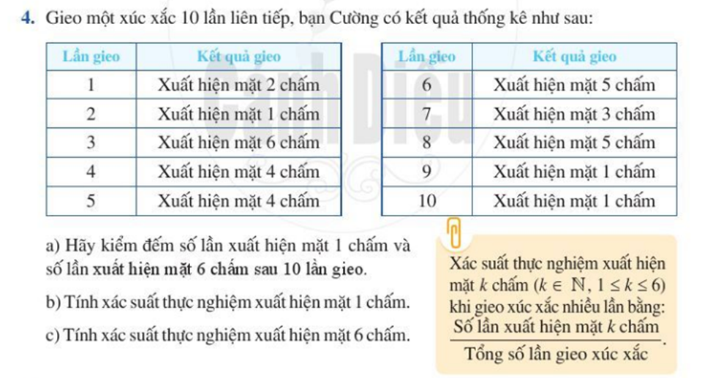
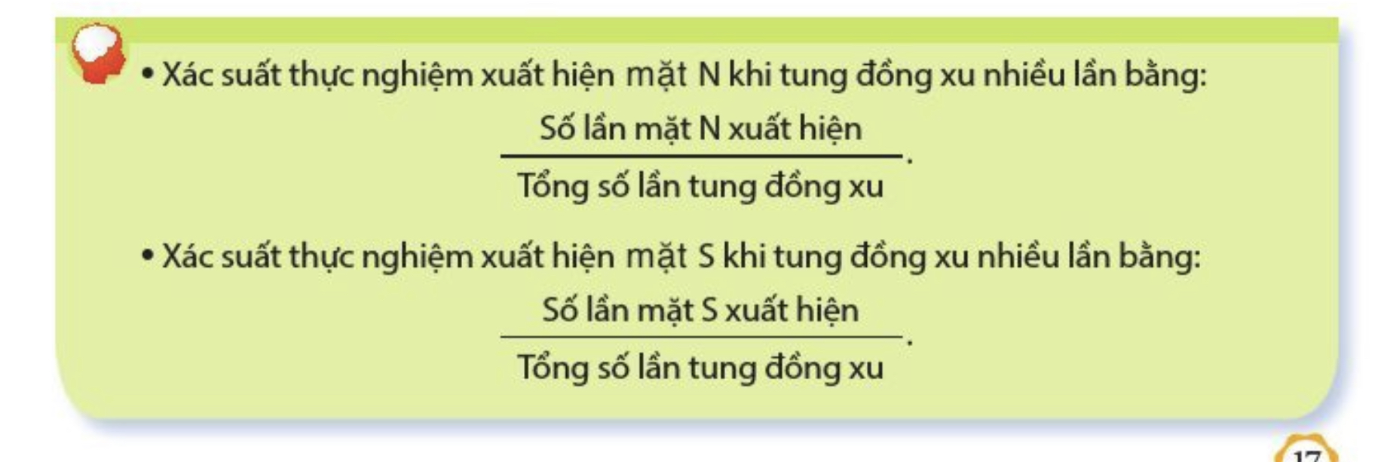
ỦY BAN NHÂN DÂN THÀNH PHỐ THỦ ĐỨC
PHÒNG GIÁO DỤC VÀ ĐÀO TẠO
TRƯỜNG THCS TRƯỜNG THỌ
TÌM HIỂU VỀ THỐNG KÊ VÀ XÁC SUẤT TRONG CHƯƠNG TRÌNH THCS
2
Sự xuất hiện của Thống kê và xác suất trong chương trình giáo dục phổ thông 2018
ĐẶT VẤN ĐỀ
I
Toán lớp 6
NỘI DUNG
II
Yếu tố xác suất
Mô hình xác suất, mô tả xác suất (thực nghiệm) .
Sử dụng phân số để mô tả xác suất (thực nghiệm)
MỤC ĐÍCH VÀI TRÒ VÀ ỨNG DỤNG CỦA XÁC SUẤT TRONG KÊ TRONG ĐỜI SỐNG
III
Báo cáo viên: Th.Sĩ Dương Anh Khoa

Slide 11
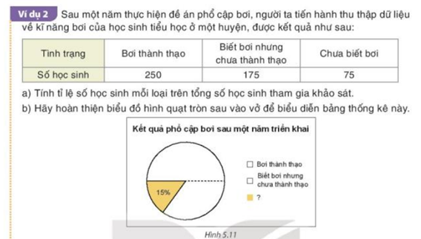
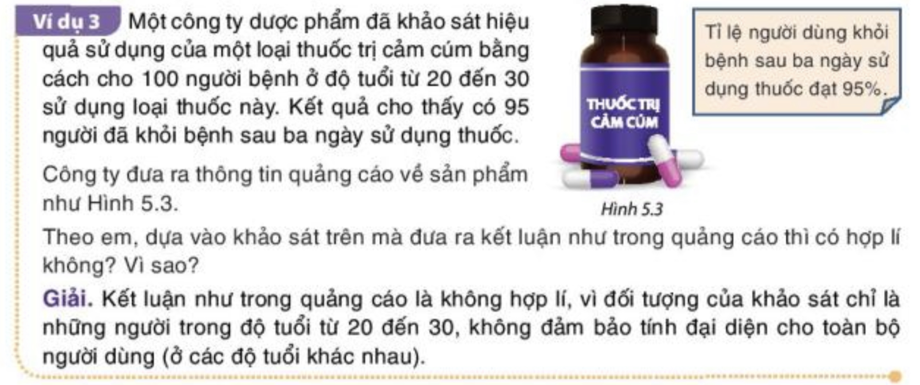
ỦY BAN NHÂN DÂN THÀNH PHỐ THỦ ĐỨC
PHÒNG GIÁO DỤC VÀ ĐÀO TẠO
TRƯỜNG THCS TRƯỜNG THỌ
TÌM HIỂU VỀ THỐNG KÊ VÀ XÁC SUẤT TRONG CHƯƠNG TRÌNH THCS
2
Sự xuất hiện của Thống kê và xác suất trong chương trình giáo dục phổ thông 2018
ĐẶT VẤN ĐỀ
I
Toán lớp 7
NỘI DUNG
II
Yếu tố thống kê
MỤC ĐÍCH VÀI TRÒ VÀ ỨNG DỤNG CỦA XÁC SUẤT TRONG KÊ TRONG ĐỜI SỐNG
III
Giải thích được tính hợp lí của dữ liệu .
Đọc và mô tả thành thạo biểu đồ hình quạt tròn, biểu đồ đoạn thẳng.
Liên môn, tích hợp.
Báo cáo viên: Th.Sĩ Dương Anh Khoa

Slide 12
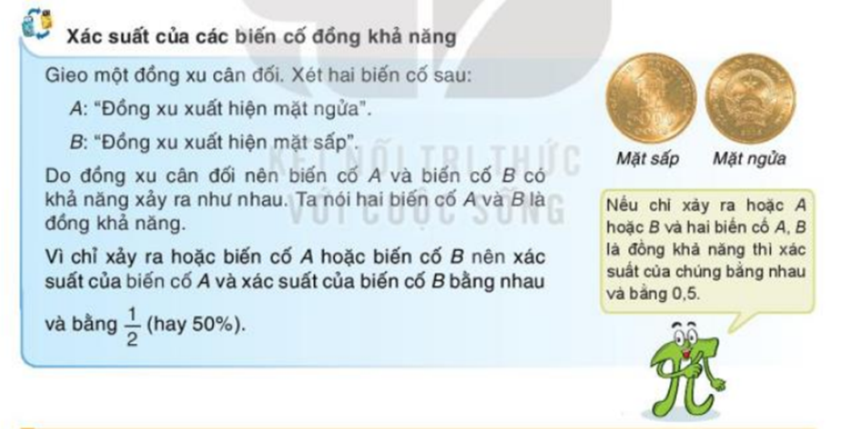
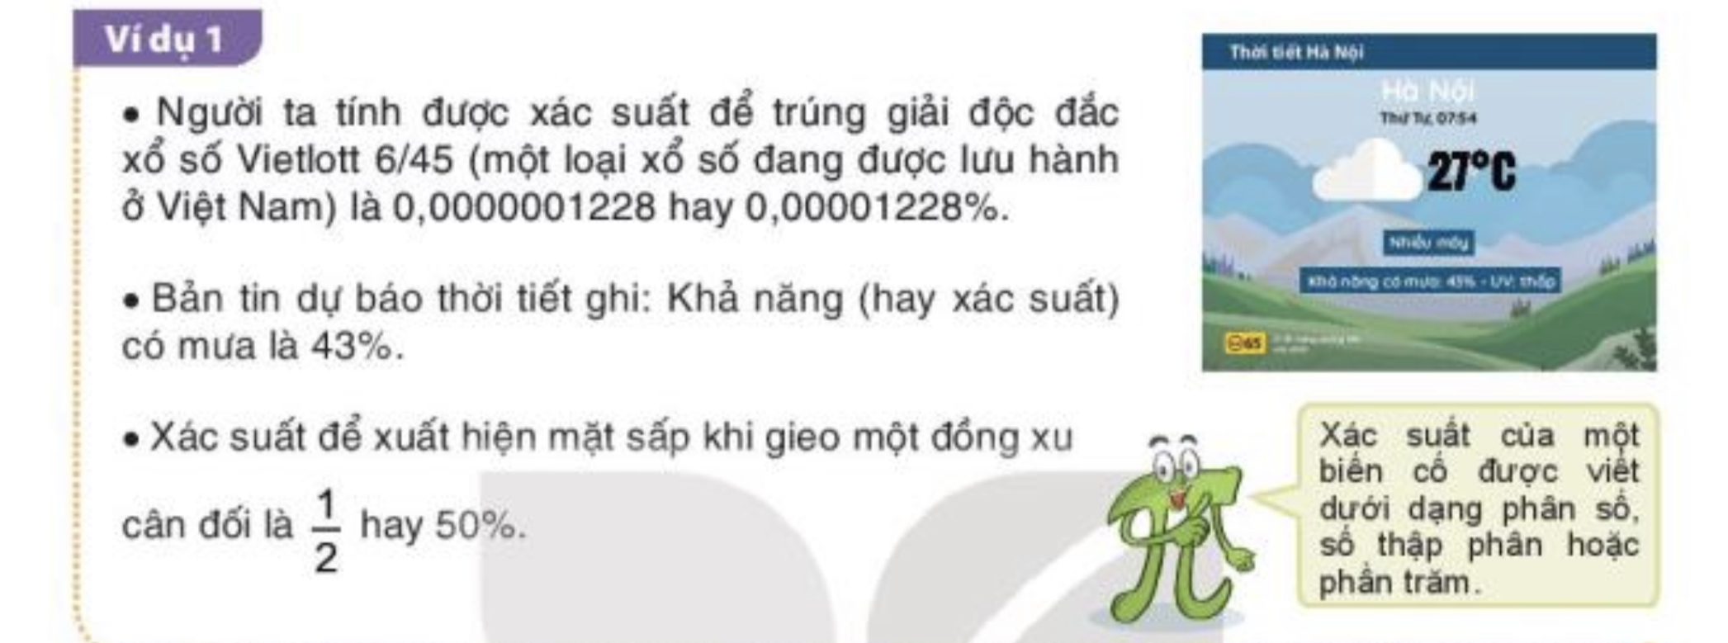
ỦY BAN NHÂN DÂN THÀNH PHỐ THỦ ĐỨC
PHÒNG GIÁO DỤC VÀ ĐÀO TẠO
TRƯỜNG THCS TRƯỜNG THỌ
TÌM HIỂU VỀ THỐNG KÊ VÀ XÁC SUẤT TRONG CHƯƠNG TRÌNH THCS
2
Sự xuất hiện của Thống kê và xác suất trong chương trình giáo dục phổ thông 2018
ĐẶT VẤN ĐỀ
I
Toán lớp 7
NỘI DUNG
II
Yếu tố xác suất
Làm quen khái niệm biến cố ngẫu nhiên.
Tính xác suất của biến cố ngẫu nhiên.
MỤC ĐÍCH VÀI TRÒ VÀ ỨNG DỤNG CỦA XÁC SUẤT TRONG KÊ TRONG ĐỜI SỐNG
III
Báo cáo viên: Th.Sĩ Dương Anh Khoa

Slide 13
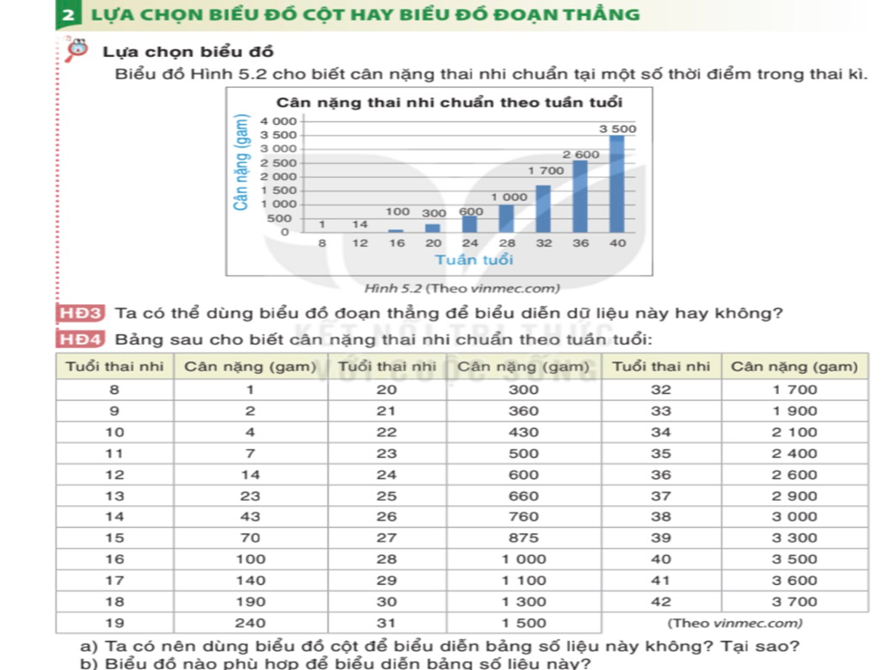
ỦY BAN NHÂN DÂN THÀNH PHỐ THỦ ĐỨC
PHÒNG GIÁO DỤC VÀ ĐÀO TẠO
TRƯỜNG THCS TRƯỜNG THỌ
TÌM HIỂU VỀ THỐNG KÊ VÀ XÁC SUẤT TRONG CHƯƠNG TRÌNH THCS
2
Sự xuất hiện của Thống kê và xác suất trong chương trình giáo dục phổ thông 2018
ĐẶT VẤN ĐỀ
I
Toán lớp 8
NỘI DUNG
II
Yếu tố thống kê
Lựa chọn và biểu diễn được dữ liệu vào bảng, biểu đồ thích hợp
So sánh các dạng biểu diễn khác nhau trong một tập dữ liệu
Giải quyết được những vấn đề đơn giản liên quan đến số liệu thu được.
MỤC ĐÍCH VÀI TRÒ VÀ ỨNG DỤNG CỦA XÁC SUẤT TRONG KÊ TRONG ĐỜI SỐNG
III
Báo cáo viên: Th.Sĩ Dương Anh Khoa

Slide 14
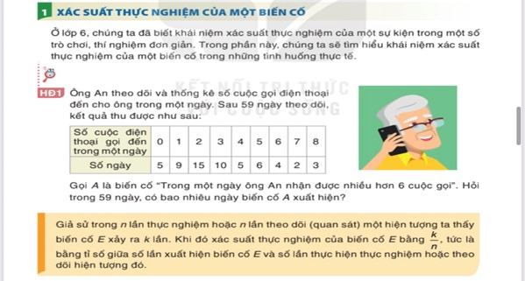
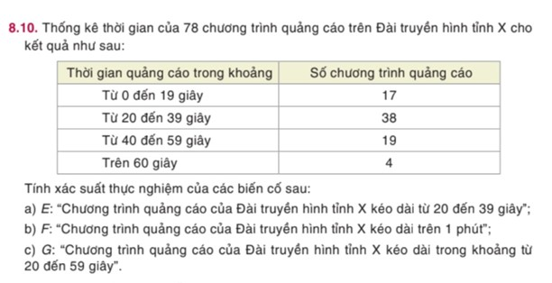
ỦY BAN NHÂN DÂN THÀNH PHỐ THỦ ĐỨC
PHÒNG GIÁO DỤC VÀ ĐÀO TẠO
TRƯỜNG THCS TRƯỜNG THỌ
TÌM HIỂU VỀ THỐNG KÊ VÀ XÁC SUẤT TRONG CHƯƠNG TRÌNH THCS
2
Sự xuất hiện của Thống kê và xác suất trong chương trình giáo dục phổ thông 2018
ĐẶT VẤN ĐỀ
I
Toán lớp 8
NỘI DUNG
II
Yếu tố xác suất
Sử dụng tỉ số để mô tả xác suất của một biến cố ngẫu nhiên trong một số ví dụ đơn giản
MỤC ĐÍCH VÀI TRÒ VÀ ỨNG DỤNG CỦA XÁC SUẤT TRONG KÊ TRONG ĐỜI SỐNG
III
Báo cáo viên: Th.Sĩ Dương Anh Khoa

Slide 15
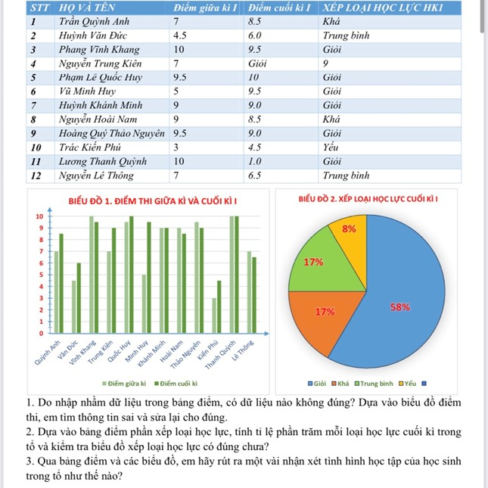
ỦY BAN NHÂN DÂN THÀNH PHỐ THỦ ĐỨC
PHÒNG GIÁO DỤC VÀ ĐÀO TẠO
TRƯỜNG THCS TRƯỜNG THỌ
TÌM HIỂU VỀ THỐNG KÊ VÀ XÁC SUẤT TRONG CHƯƠNG TRÌNH THCS
2
Sự xuất hiện của Thống kê và xác suất trong chương trình giáo dục phổ thông 2018
ĐẶT VẤN ĐỀ
I
Toán lớp 9
NỘI DUNG
Yếu tố thống kê
II
Việc tăng kiến thức và độ khó trong chương trình là không đáng kể. Sự thay đổi chủ yếu là tăng về thời lượng để học sinh có thời gian xây dựng những kỹ năng thống kê cơ bản như thu thập dữ liệu, đọc, vẽ biểu bảng và nêu một số nhận xét đơn giản về số liệu thu thập được. Cùng đó, thời lượng và mạch kiến thức thống kê, xác suất sẽ tăng dần theo từng khối lớp.
Lý giải và thiết lập được dữ liệu vào bảng, các loại biểu đồ.
Thiết lập bảng tần số, biểu đồ tần số.
Tính được tần số trong bảng giá trị, bảng tần số ghép nhóm, bảng tần số tương đối ghép nhóm.
MỤC ĐÍCH VÀI TRÒ VÀ ỨNG DỤNG CỦA XÁC SUẤT TRONG KÊ TRONG ĐỜI SỐNG
III
Báo cáo viên: Th.Sĩ Dương Anh Khoa

Slide 16
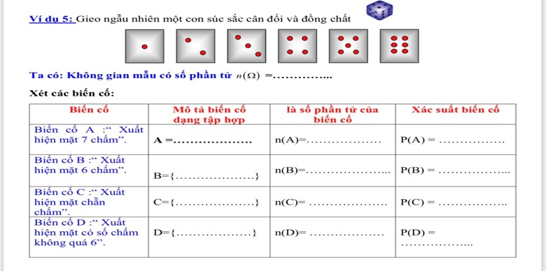
ỦY BAN NHÂN DÂN THÀNH PHỐ THỦ ĐỨC
PHÒNG GIÁO DỤC VÀ ĐÀO TẠO
TRƯỜNG THCS TRƯỜNG THỌ
TÌM HIỂU VỀ THỐNG KÊ VÀ XÁC SUẤT TRONG CHƯƠNG TRÌNH THCS
2
Sự xuất hiện của Thống kê và xác suất trong chương trình giáo dục phổ thông 2018
ĐẶT VẤN ĐỀ
I
Toán lớp 9
NỘI DUNG
Yếu tố xác suất
II
Việc tăng kiến thức và độ khó trong chương trình là không đáng kể. Sự thay đổi chủ yếu là tăng về thời lượng để học sinh có thời gian xây dựng những kỹ năng thống kê cơ bản như thu thập dữ liệu, đọc, vẽ biểu bảng và nêu một số nhận xét đơn giản về số liệu thu thập được. Cùng đó, thời lượng và mạch kiến thức thống kê, xác suất sẽ tăng dần theo từng khối lớp.
Nhận biết được phép thử ngẫu nhiên và không gian mẫu.
Tính được xác suất của biến cố bằng cách kiểm đếm số trường hợp có thể và số trường hợp thuận lợi trong một số mô hình xác suất đơn giản.
MỤC ĐÍCH VÀI TRÒ VÀ ỨNG DỤNG CỦA XÁC SUẤT TRONG KÊ TRONG ĐỜI SỐNG
III
Báo cáo viên: Th.Sĩ Dương Anh Khoa

Slide 17
TIỂU KẾT
Cấp Tiểu học
Nhận biết trực quan.
Tính toán rất ít đơn giản, phù hợp với kiến thức và tư duy của học sinh tiểu học.
Cấp THCS
Chuyên sâu hơn.
Kĩ năng:
+ Phân tích số liệu
+ Vẽ biểu đồ.
Tích hợp, liên môn.
Tính toán nâng cao
ĐẶT VẤN ĐỀ
I
NỘI DUNG
II
MỤC ĐÍCH VÀI TRÒ VÀ ỨNG DỤNG CỦA XÁC SUẤT TRONG KÊ TRONG ĐỜI SỐNG
III
Báo cáo viên: Th.Sĩ Dương Anh Khoa

Slide 18
TÌM HIỂU VỀ THỐNG KÊ VÀ XÁC SUẤT TỪ BẬC TH ĐẾN THCS TRONG CHƯƠNG TRÌNH GIÁO DỤC PHỔ THÔNG 2018
MỘT VÀI ỨNG DỤNG CỦA THỐNG KÊ TRONG ĐỜI SỐNG
ĐẶT VẤN ĐỀ
3
I
NỘI DUNG
Trong kinh doanh sản phẩm: nghiên cứu, khảo sát thị trường, thu thập dữ liệu người dùng
II
MỤC ĐÍCH VÀI TRÒ VÀ ỨNG DỤNG CỦA XÁC SUẤT TRONG KÊ TRONG ĐỜI SỐNG
III
Trong thi đấu thể thao thu thập, quản lí thông tin về hiệu suất của vận động viên, đội tuyển…
Trong công nghệ AI thu thập, quản lí các thông tin, nguồn lực trên internet (chatGPT, Siri, Alexa…)
Báo cáo viên: Th.Sĩ Dương Anh Khoa

Slide 19
TÌM HIỂU VỀ THỐNG KÊ VÀ XÁC SUẤT TỪ BẬC TH ĐẾN THCS TRONG CHƯƠNG TRÌNH GIÁO DỤC PHỔ THÔNG 2018
ỨNG DỤNG CỦA XÁC SUẤT TRONG ĐỜI SỐNG
ĐẶT VẤN ĐỀ
3
I
NỘI DUNG
Trong trò chơi may rủi: các trò chơi bị lên án như: số đề, cá cược,…
II
MỤC ĐÍCH VÀI TRÒ VÀ ỨNG DỤNG CỦA XÁC SUẤT TRONG KÊ TRONG ĐỜI SỐNG
Trong sinh học: các yếu tố bệnh di truyền, kế hoạch sinh sản...
III
Trong việc phân chia công bằng: cách chia giải thưởng trong một cuộc thi.
Trong việc chọn đáp án trắc nghiệm: Nếu các câu trả lời đều được chọn ngẫu nhiên thì chuyện gì sẽ xảy ra.
Báo cáo viên: Th.Sĩ Dương Anh Khoa

Slide 20
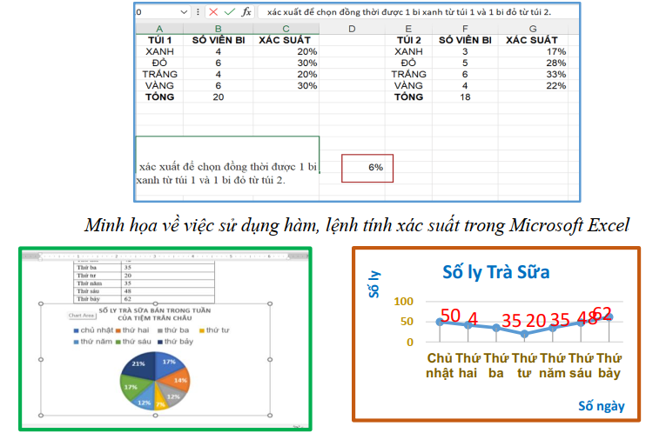
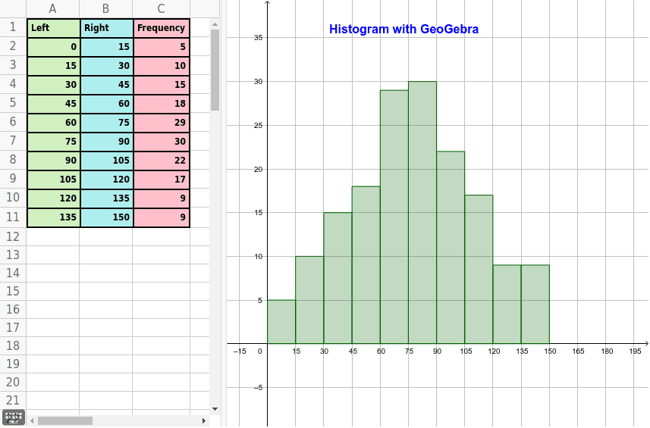
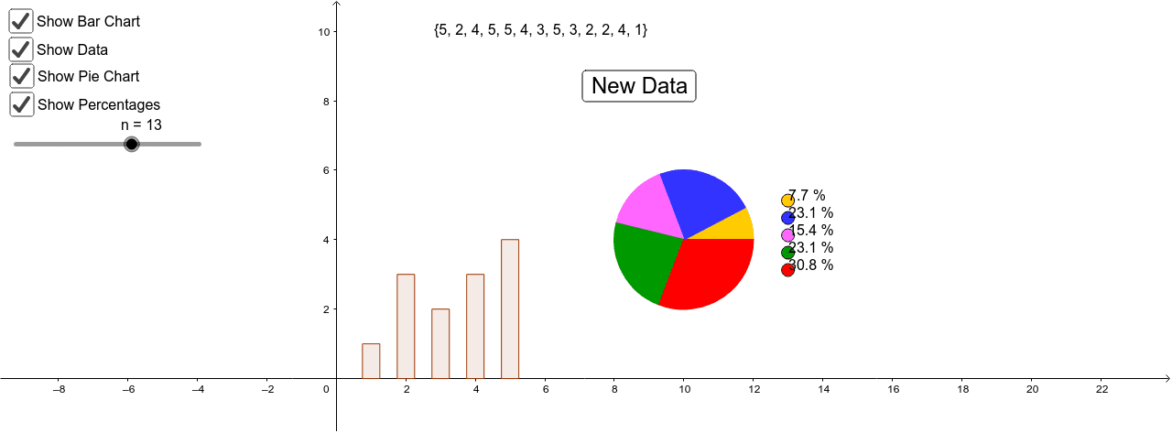
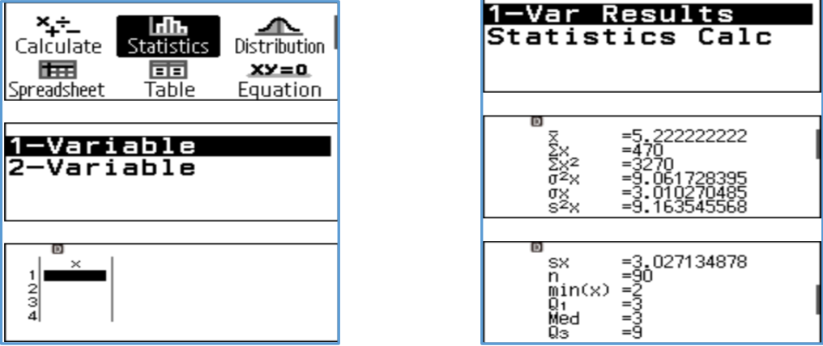
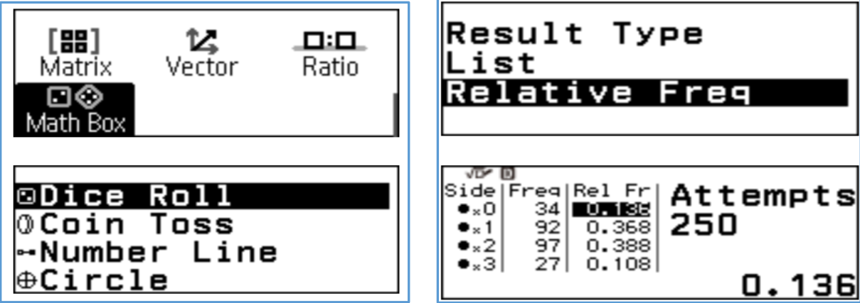
ỦY BAN NHÂN DÂN THÀNH PHỐ THỦ ĐỨC
PHÒNG GIÁO DỤC VÀ ĐÀO TẠO
TRƯỜNG THCS TRƯỜNG THỌ
TÌM HIỂU VỀ THỐNG KÊ VÀ XÁC SUẤT TỪ BẬC TH ĐẾN THCS TRONG CHƯƠNG TRÌNH GIÁO DỤC PHỔ THÔNG 2018
4
Những công cụ hỗ trợ giảng dạy thống kê và xác suất
ĐẶT VẤN ĐỀ
I
Phần mềm Geogebra
NỘI DUNG
II
Casio Fx-880BTG
MỤC ĐÍCH VÀI TRÒ VÀ ỨNG DỤNG CỦA XÁC SUẤT TRONG KÊ TRONG ĐỜI SỐNG
III
MS Excel/Word
Google Form
Báo cáo viên: Th.Sĩ Dương Anh Khoa

Slide 21
TÌM HIỂU VỀ THỐNG KÊ VÀ XÁC SUẤT TRONG CHƯƠNG TRÌNH GDPT 2018
Sự xuất hiện của thống kê và xác suất trong chương trình giáo dục phổ thông 2018 là phù hợp và cần thiết, theo hướng “chơi mà học, học mà chơi”, cho các em làm quen và quan sát, liên hệ thực tế cuộc sống.
KẾT LUẬN
2
Ứng dụng của xác suất thông kê trong đời sống hàng ngày.
III
ĐẶT VẤN ĐỀ
2.5 Ứng dụng trong ước lượng tổng thể
I
Ngoài ra, việc ước lượng cũng thường xuyên được dùng trong thực tế như: Tính chiều cao trung bình của người Việt Nam, ước lượng tỷ lệ bầu cử trước khi ứng cử, điều tra dân số, kiểm tra chất lượng sản phẩm,...
Qua những ứng dụng của xác suất và thống kê vào cuộc sống thông qua một số bài toán như: đánh đề, chia giải thưởng, đếm số cá trong hồ…nhằm tiếp thêm ngọn lửa đam mê, giúp các em sinh viên yêu thích học phần Xác suất thống kê.
Nhận xét:
NỘI DUNG
II
MỤC ĐÍCH VÀI TRÒ VÀ ỨNG DỤNG CỦA XÁC SUẤT THỐNG KÊ TRONG ĐỜI SỐNG
III
Báo cáo viên: Th.Sĩ Dương Anh Khoa

Slide 22
TÌM HIỂU VỀ THỐNG KÊ VÀ XÁC SUẤT TRONG CHƯƠNG TRÌNH GDPT 2018
Đối với giáo viên: Khi nói đến dạy thống kê, xác suất đều lo sợ học sinh khó tiếp thu, nhưng thực chất nó đơn giản, nhẹ nhàng. Đó là cách để trẻ có khái niệm ban đầu về tư duy logic, tính khoa học và khả năng quan sát.
Ứng dụng của thống kê và xác suất là vô cùng lớn và phong phú. Tuy nhiên chúng ta không nên đặt nặng vấn đề học sinh học tường tận chi tiết, quan trọng là làm sao để các em học mà có thể hiểu, có hứng thú và áp dụng vào thực tế cuộc sống là thành công.
KẾT LUẬN
III
ĐẶT VẤN ĐỀ
I
NỘI DUNG
II
MỤC ĐÍCH VÀI TRÒ VÀ ỨNG DỤNG CỦA XÁC SUẤT THỐNG KÊ TRONG ĐỜI SỐNG
III
Báo cáo viên: Th.Sĩ Dương Anh Khoa

Slide 23
TÌM HIỂU VỀ THỐNG KÊ VÀ XÁC SUẤT TRONG CHƯƠNG TRÌNH GDPT 2018
Giáo viên nên có sự chuẩn bị tốt, truyền cảm hứng cho học sinh, làm cho học sinh thấy được nhu cầu cần phải học thống kê và xác suất
KẾT LUẬN
III
ĐẶT VẤN ĐỀ
I
NỘI DUNG
II
MỤC ĐÍCH VÀI TRÒ VÀ ỨNG DỤNG CỦA XÁC SUẤT THỐNG KÊ TRONG ĐỜI SỐNG
III
Báo cáo viên: Th.Sĩ Dương Anh Khoa

Slide 24
Thống kê, xác suất sẽ giúp học sinh có nhận thức và khả năng đưa ra những quyết định đúng đắn nhất. Vì vậy, thống kê, xác suất được định hướng là một trong ba mảng kiến thức quan trọng của môn Toán ở Chương trình Giáo dục phổ thông 2018.
TÌM HIỂU VỀ THỐNG KÊ VÀ XÁC SUẤT TRONG CHƯƠNG TRÌNH GDPT 2018
KẾT LUẬN
III
ĐẶT VẤN ĐỀ
I
NỘI DUNG
II
MỤC ĐÍCH VÀI TRÒ VÀ ỨNG DỤNG CỦA XÁC SUẤT THỐNG KÊ TRONG ĐỜI SỐNG
III
Báo cáo viên: Th.Sĩ Dương Anh Khoa

Slide 25
ĐẶT VẤN ĐỀ
I
NỘI DUNG
II
MỤC ĐÍCH VÀI TRÒ VÀ ỨNG DỤNG CỦA XÁC SUẤT THỐNG KÊ TRONG ĐỜI SỐNG
III
ỦY BAN NHÂN DÂN THÀNH PHỐ THỦ ĐỨC
PHÒNG GIÁO DỤC VÀ ĐÀO TẠO
KẾT LUẬN
IV
TÌM HIỂU VỀ THỐNG KÊ VÀ XÁC SUẤT TRONG CHƯƠNG TRÌNH GDPT 2018
Báo cáo viên: Th.Sĩ Dương Anh Khoa
Báo cáo viên: Th.Sĩ Dương Anh Khoa

Slide 26
https://www.youtube.com/watch?v=SDZQWwbvOq0&t=6s&ab_channel=V%C3%A0iPh%C3%BAt%C4%90%E1%BB%83H%E1%BB%8Dc
Link youtube các ứng dụng xác suất trong cuộc sống

Slide 27
Link Geogebra
https://www.geogebra.org/m/ryeyf8vw
https://www.geogebra.org/m/ryeyf8vw
https://www.geogebra.org/classic/GG6MwJfn

Slide 28
Link trò chơi Baamboozle https://www.baamboozle.com/classic/1422715/4?&timer=30&hg=1&eg=1&aca=1&pups=1,2,3,4,5,6,7,8,9,10,11,12,14,15,16,17

